Slide 1
花蓮縣114年度公立學校教師縣內介聘
電腦作業系統操作說明會
全誼資訊

Slide 2
作業時程說明

Slide 3



縣內介聘作業時程
114/03/19~
114/04/07
114/04/08
114/04/14
教師個人
上網填報資料及選填志願
教育處
中小學教師
積分審查作業
教育處
作業/公告
達成介聘名單
Notes:
https://www.ypppt.com/

Slide 4
報名操作說明

Slide 5
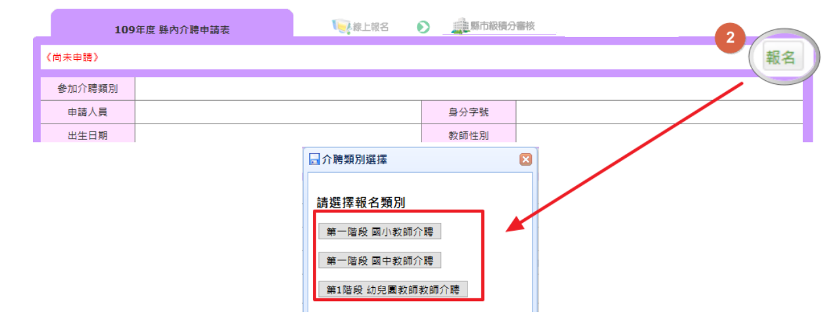
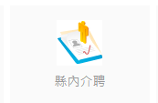
教師報名
登入後，由模組列表選擇「縣內介聘」模組，校端一般使用者皆為【編輯】權限。
進入後於右上角選擇「報名」，並選擇欲報名的【介聘學制類別】，即可開始填寫相關報名資料。
報名資料提交後不可異動，
請老師選擇報名學制時，務必選擇正確。

Slide 6

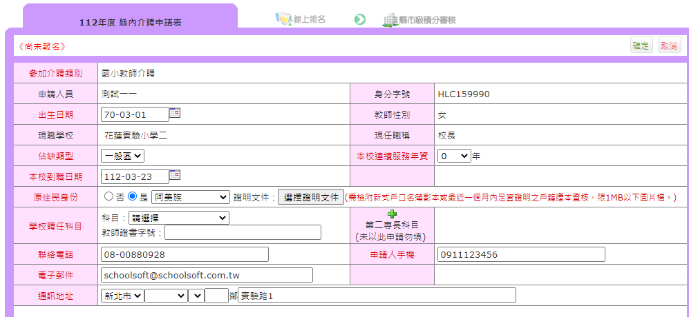
教師報名
此處提示您報名報表審核流程， 彩色圖示表示已完成程序，
彩色閃動圖示表示正在進行程序， 灰色圖示表示正尚未進行程序。

Slide 7
教師報名
具原住民族籍身分教師請點選「是」，並填選族別及上傳身分證明檢附文件。
一般身分教師請點選「否」。

Slide 8

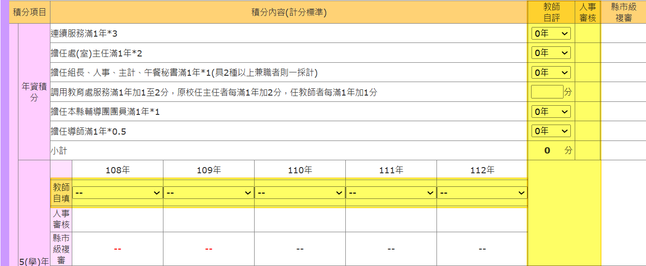
教師年資 資料請 於『教 師自評 』欄位 中 ，點選下 拉選單 選擇。
教師報名
教師年資資料請於『教師自評』欄位中，點選下拉選單選擇。
點選下拉選單輸入獎懲支數。
積分總計由系統直接換算帶出。

Slide 9
教師報名
切結書欄位需勾選

Slide 10
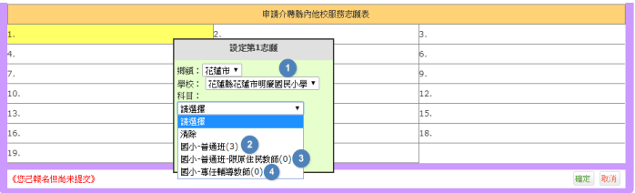
教師年資 資料請 於『教 師自評 』欄位 中 ，點選下 拉選單 選擇。
教師報名
①選擇鄉鎮、學校、科目後點選確定新增志願，若需清除志願，從科目的下拉選單中選擇「清除」即可。
②科目括弧數字表示此間學校開出之單調缺額。

Slide 11
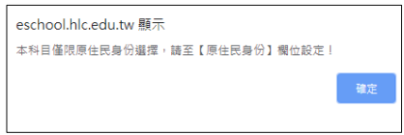
教師年資 資料請 於『教 師自評 』欄位 中 ，點選下 拉選單 選擇。
教師報名
③僅限具原住民身分教師選填，一般身分教師若選填此科目，即會出現提醒文字說明。

Slide 12
教師年資 資料請 於『教 師自評 』欄位 中 ，點選下 拉選單 選擇。
教師報名
④科目括弧數字為0，表示此間學校參與委辦，報名教師可填選此連動缺額。

Slide 13

教師報名
填寫報名資料完成後，請於畫面右上角或右下角點選確定。
※系統將出現提交提示，請注意，一旦提交則不再提供修改與刪除。
※如暫存， 則僅將已修改的資料儲存 ，提示為《您已報名但尚未提交》，並且可再次進行修改或刪除。

Slide 14
其他

Slide 15
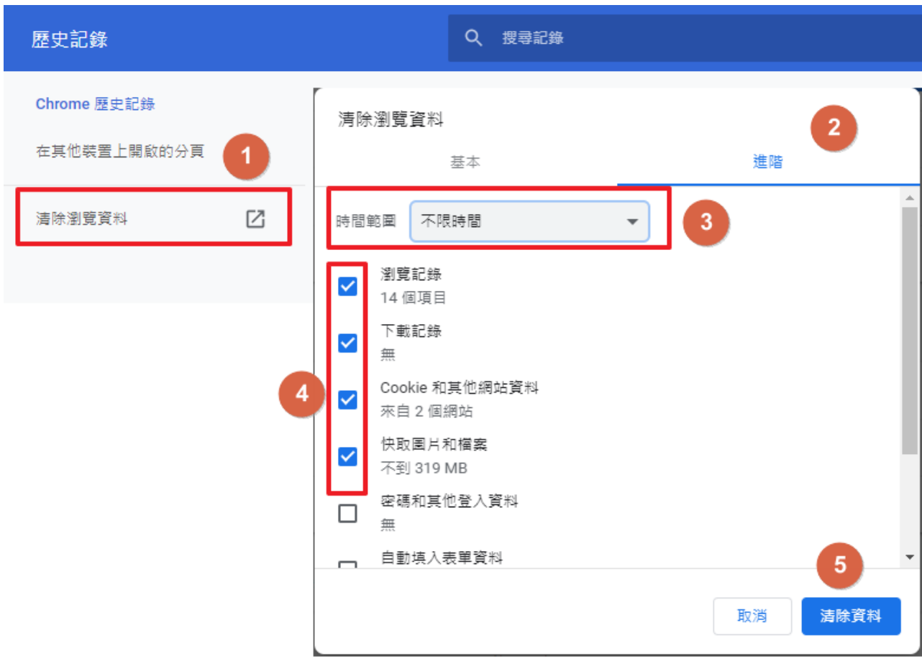
清除瀏覽器暫存方式
開啟瀏覽器後，按下 ctrl+H，選擇左側 清除瀏覽記錄後，再操作看看(如下圖)。
或於 Chrome 瀏覽器中，按下 ctrl+shift+N，於無痕視窗中進行操作 。

Slide 16
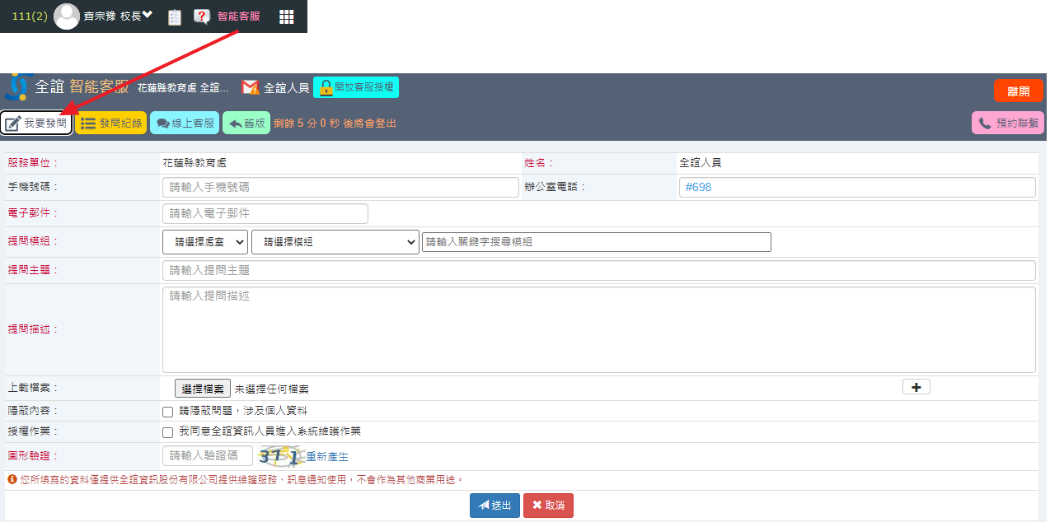
教師年資 資料請 於『教 師自評 』欄位 中 ，點選下 拉選單 選擇。
智能客服發問方式
如報名期間有任何問題，
請至【全誼智能客服網】發問報修。

Slide 17
常見問題
Ｑ：服務年資以及獎懲等計算時間到什麼時候呢？
Ａ：服務年資採計至當年７月３１日外，餘一律採計至積分審查前一日為止。
以今年（１１4年）而言，服務年資採計到１１4年７月３１日，其餘採計至１１4年４月7日。

Slide 18
常見問題
Ｑ：報名欄位的偏遠地區是什麼呢？
Ａ：系統填報中有一欄「佔缺類型」，並非指教師現職服務學校之類型，而是指教師證上的任教地區限制，早期有發僅限在偏遠地區任教的教師證，這類的教師如果沒有完成換證作業，就只能在偏遠地區學校服務，不能介聘到一般地區學校。

Slide 19
常見問題
Ｑ：是志願序優先還是積分優先比序？
Ａ：採積分優先比序。如有Ａ、Ｂ兩位老師，Ａ老師分數較低，範例學校志願序填１；Ｂ老師分數較高，範例學校志願序填２，會依積分高低而優先跑Ｂ老師的志願。

Slide 20

全誼資訊
說明結束 謝謝大家

